Slide 1

Technoleg Deallusrwydd Artiffisial a phleidleisio
Notes:
Sleid 1: Technoleg Deallusrwydd Artiffisial a phleidleisio
Croesawch y plant yn gryno a rhowch drosolwg o'r sesiwn.

Slide 2
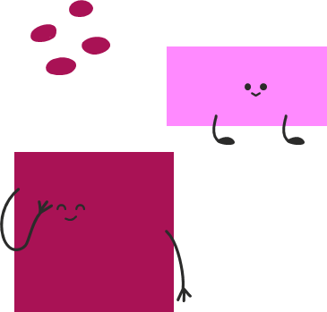


Technoleg Deallusrwydd Artiffisial a phleidleisio
Beth yw technoleg Deallusrwydd Artiffisial?
Sut all technoleg Deallusrwydd Artiffisial ddylanwadu ar sut mae pobl yn pleidleisio?
Sut allaf i fod yn dditectif gwybodaeth?
Notes:
Sleid 2: Technoleg Deallusrwydd Artiffisial a phleidleisio (1 munud)
Mae’r sleid hon yn rhoi trosolwg o’r cwestiynau dysgu a fydd yn cael eu trafod yn y sesiwn hon.

Slide 3
Ydych chi wedi defnyddio technoleg Deallusrwydd Artiffisial o’r blaen?
Mae’n golygu bod rhywbeth yn cael ei greu neu ei helpu gan gyfrifiadur. Faint o’r pethau isod ydych chi wedi’u defnyddio?
Peiriant chwilio (e.e. Google)
Wedi creu llun gyda Deallusrwydd Artiffisial (dim llun go iawn)
Cynorthwywyr llais (e.e. Siri, Alexa)
Sgwrsfot (e.e. Chat GPT, Gemini)
Notes:
Sleid 3: Ydych chi wedi defnyddio technoleg Deallusrwydd Artiffisial o’r blaen? (3 munud)
Gofynnwch i’r plant drafod y cwestiwn hwn mewn parau neu grwpiau.
Trafodwch brofiadau'r plant fel grŵp cyfan.

Slide 4

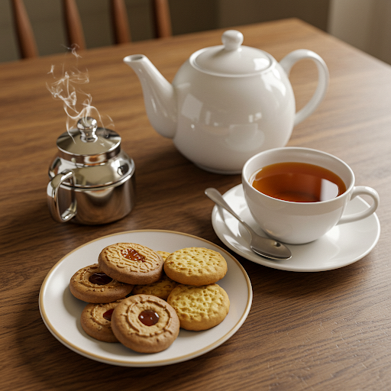
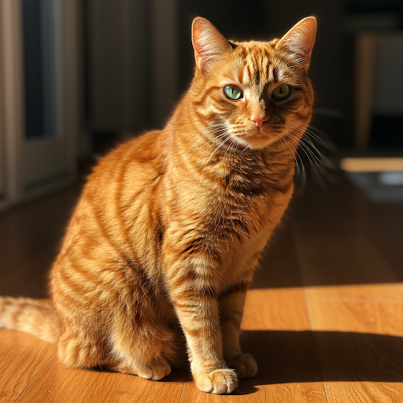
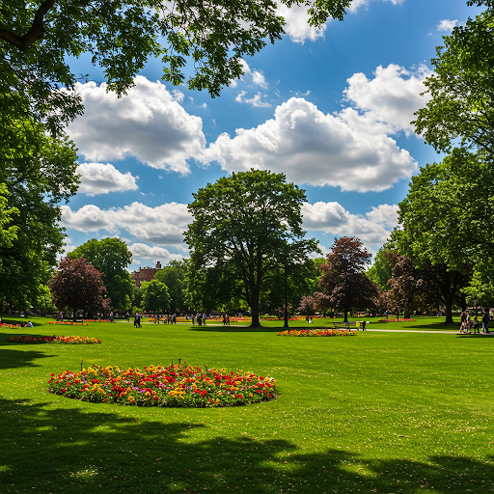
Pa lun sydd wedi’i greu gan Ddeallusrwydd Artiffisial?
Edrychwch ar y tri llun yma. Pa rai ydych chi'n meddwl sy'n rhai go iawn a pha rai ydych chi'n meddwl sy'n ffug ac wedi'u creu gan gyfrifiadur?
Wedi’i greu gan Ddeallusrwydd Artiffisial
Wedi’i greu gan Ddeallusrwydd Artiffisial
Wedi’i greu gan Ddeallusrwydd Artiffisial
Faint wnaethoch chi eu dyfalu’n gywir? Beth wnaethoch chi edrych amdano wrth geisio gwneud penderfyniad?
Notes:
Sleid 4: Pa lun sydd wedi’i greu gan Ddeallusrwydd Artiffisial? (3 munud)
Gofynnwch i’r plant drafod y lluniau mewn parau neu grwpiau.
Trafodwch feddyliau’r plant fel grŵp cyfan a phleidleisiwch.
Cliciwch ‘nesaf’ i ddatgelu’r atebion a’r esboniad.

Slide 5

Gadewch i ni edrych ar stori lle gallai Deallusrwydd Artiffisial ddylanwadu ar
bleidleisio
Notes:
Sleid 5: Gadewch i ni edrych ar stori lle gallai Deallusrwydd Artiffisial ddylanwadu ar bleidleisio
Paratowch y myfyrwyr am y stori.

Slide 6
Pleidlais Simon:
Dyma Simon.
Mae Simon yn mynd i bleidleisio am y tro cyntaf.
Notes:
Sleid 6: Pleidlais Simon (1 munud).
Darllenwch y stori.

Slide 7
Pleidlais Simon:
Roedd Simon yn edrych ymlaen yn fawr at gael pleidleisio am y tro cyntaf!
Roedd yn gwybod ei bod yn bwysig iawn pleidleisio yn y lle cywir. Mae pawb yn cael lle i bleidleisio a gelwir y lle hwn yn orsaf bleidleisio. Roedd Simon yn eithaf sicr ei fod yn gwybod lle oedd ei orsaf bleidleisio.
Notes:
Sleid 8: Pleidlais Simon (1 munud)
Darllenwch y stori.

Slide 8

Pleidlais Simon:
Gwelodd Simon fideo a oedd yn dangos pobl y tu allan i orsaf bleidleisio yn aros i bleidleisio wyneb yn wyneb.
Dywedodd y fideo bod angen i bobl yn ardal Simon bleidleisio mewn lle penodol. Fodd bynnag, roedd hwn yn wahanol i'r lle roedd Simon wedi meddwl.
Gorsaf Bleidleisio
Notes:
Sleid 9: Pleidlais Simon (1 munud)
Darllenwch y stori.

Slide 9
Pleidlais Simon:
?
Nid yw Simon yn siŵr lle mae angen iddo bleidleisio nawr.
Beth allai ei wneud i gael gwybod?
Notes:
Sleid 10: Pleidlais Simon (1 munud)
Darllenwch y stori.
Gofynnwch y cwestiwn i’r plant.

Slide 10
Pleidlais Simon:
Penderfynodd Simon ofyn i oedolyn dibynadwy a chyda'i gilydd edrychon nhw ar y cerdyn pleidleisio a ddaeth drwy'r post i gael gwybod lle oedd yr orsaf bleidleisio.
Gallai fod wedi edrych hefyd ar wefannau swyddogol i ddod o hyd i'w orsaf bleidleisio!
Notes:
Sleid 11: Pleidlais Simon (1 munud)
Darllenwch y stori.

Slide 11
Pleidlais Simon:
Eich pleidlais:
Diolch i sgiliau ditectif Simon, llwyddodd i fynd i'r orsaf bleidleisio a phleidleisio wyneb yn wyneb am y tro cyntaf!
Hwre!
Notes:
Sleid 12: Pleidlais Simon (1 munud)
Darllenwch y stori.

Slide 12
Sut allech chi fod yn dditectif gwybodaeth?
Bu bron i Simon fethu â chael pleidleisio oherwydd gwybodaeth ffug a llun Deallusrwydd Artiffisial!
Sut allwch chi fod yn dditectif gwybodaeth er mwyn gwneud yn siŵr nad ydych chi'n cael eich dylanwadu gan wybodaeth ffug?
1. Dewch yn dditectif lluniau - chwiliwch am gliwiau! Yn union fel y gwnaethoch chi ar ddechrau'r sesiwn.
2. Meddyliwch sut mae'n gwneud i chi deimlo - os yw'n gwneud i chi deimlo'n ofidus neu'n ddryslyd yna mae'n well peidio ag ymgysylltu ag o.
3. Gofynnwch i oedolyn eich helpu!
Notes:
Sleid 13: Sut allech chi fod yn dditectif gwybodaeth? (2 funud)
Darllenwch y cyfarwyddiadau ar y bocs a gofynnwch y cwestiwn i’r plant.
Efallai y bydd angen i chi ddiffinio 'gwybodaeth ffug' - gwybodaeth sy'n anwir neu'n anghywir.
Trafodwch rai o’r atebion a roddwyd.
Dewisol: gofynnwch i’r plant beth maent yn bwriadu ei wneud yn y dyfodol.

Slide 13
Beth wnaethoch chi ei ddysgu heddiw?
Notes:
Sleid 12: I Gloi (1 munud)
Gofynnwch i'r plant fyfyrio ar rywbeth maent wedi’i ddysgu yn y sesiwn.

